Slide 1
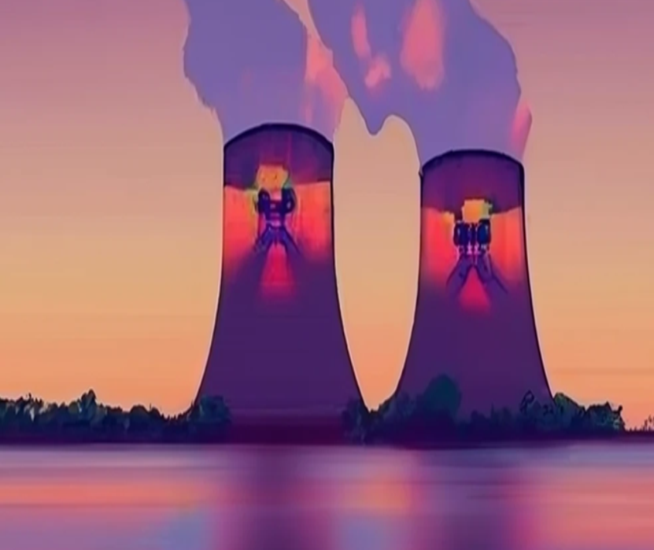
www.nucleairedurable.fr

Slide 2
Durable
Sustainable
ONU – Rapport Brundtland – Our Common Future
« un mode de développement qui répond aux besoins des générations présentes sans compromettre la capacité des générations futures de répondre aux leurs. »
Minimise la consommation des ressources naturelles ;
Minimise la production de déchets ;
Socialement et économiquement acceptable.

Slide 3
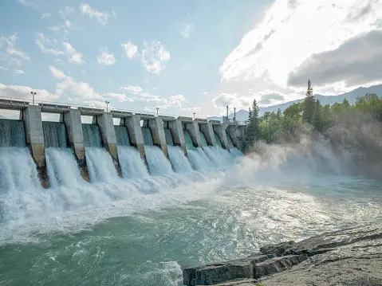
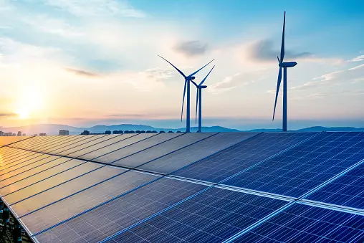
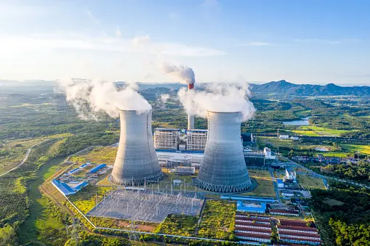
L’hydraulique : énergie renouvelable durable
L’éolien et le photovoltaïque : énergies renouvelables non durables
Le nucléaire : ?

Slide 4
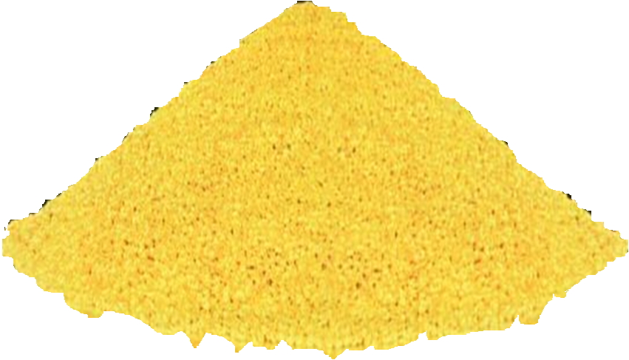
Nucléaire durable
Uranium naturel
Uranium 238 (>99%)
Uranium 235 (<0,7%)
Yellowcake : concentré de diuranate de sodium Na₂U₂O₇ (solide jaune) ou d’octaoxyde de triuranium U₃O₈ (solide vert-noir).
Réacteurs à neutrons rapides (RNR)
refroidis au gaz (GFR), au sodium (SFR),
au plomb (LFR), à sels fondus (MSR)
Réacteurs à neutrons lents (REP, EPR) BWR, PWR, SMR, etc.
La quasi-totalité des réacteurs nucléaires électrogènes dans le monde

Slide 5
Consommation mondiale d’uranium
(Source : Vade-mecum Areva – 2002 – p3)

Slide 6
Consommation mondiale d’énergie : 167 000 TWh (2022)
Consommation mondiale d’électricité : 29 000 TWh
81 % de ressources fossiles
Statistical Review of World Energy 2023

Slide 7
2050 : 9,7 milliards d’êtres humains
Statistical Review of World Energy 2023

Slide 8
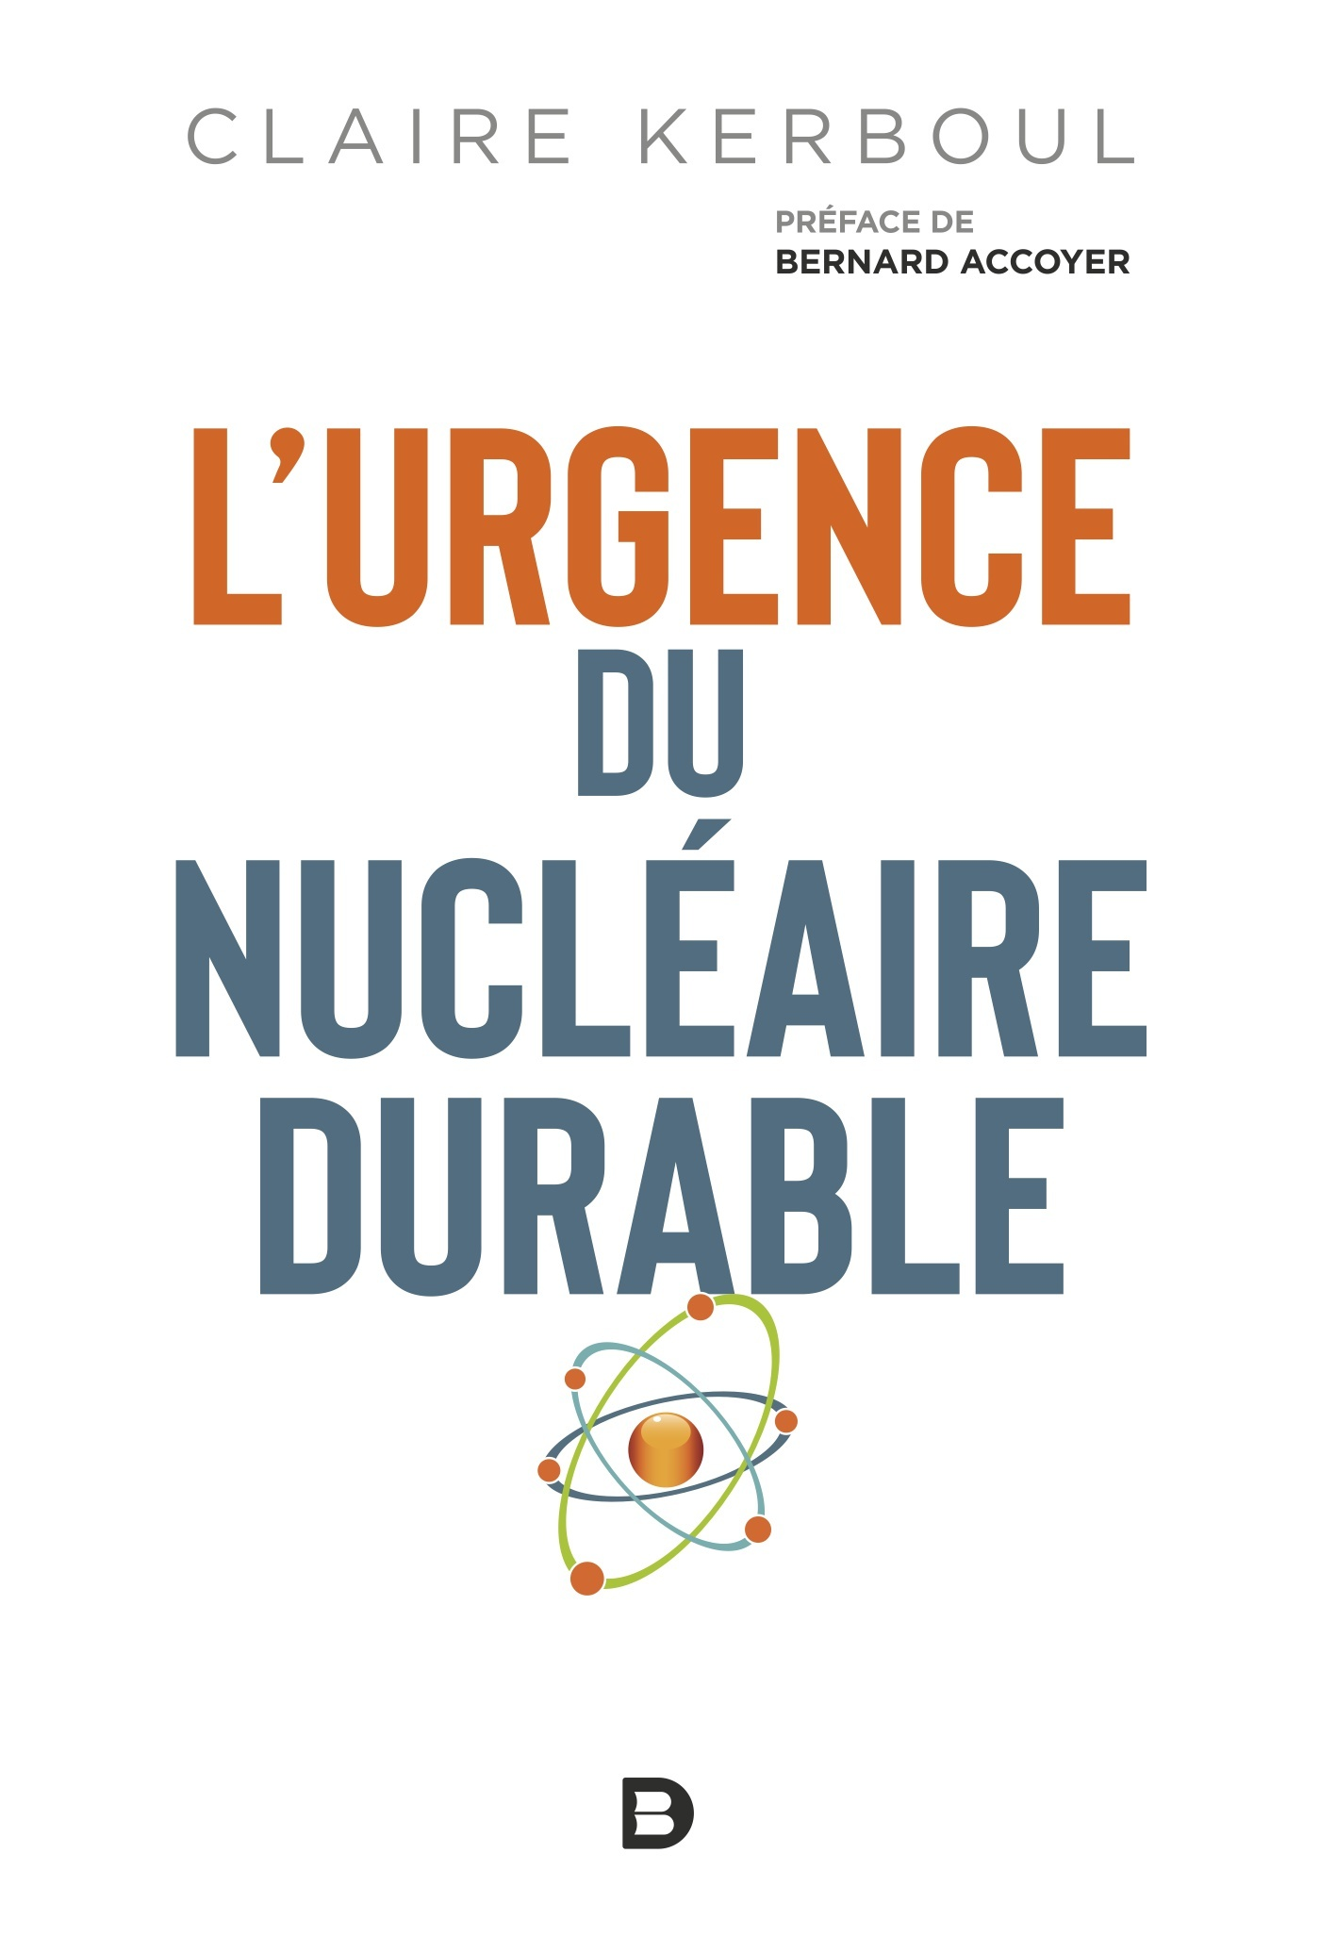
« Quoi que vous coûte l’énergie, rien de ce que nous faisons ne peut se faire sans énergie »
COMPLEMENTS

Slide 9
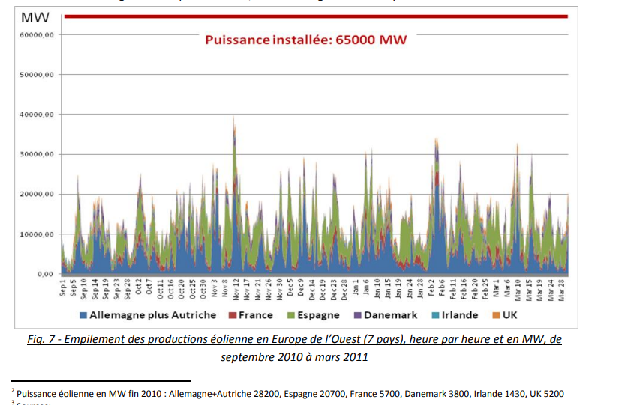
Exemple du « foisonnement » de la production éolienne en Europe
Source : SLC – Jean-Pierre Perves et Hubert Flocard – mars 2012
Notes:
La puissance effective des éoliennes fluctue énormément et rapidement en fonction de la météo, de façon aléatoire. Elle atteint rarement la puissance nominale et peut même ne pas produire du tout pendant des périodes d’une semaine à quinze jours, en particulier lors des grands anticyclones d’hiver où il peut y avoir très peu de vent ( et de soleil) sur la majeure partie de l’Europe Occidentale.
Pour être utilisable, la puissance effective éolienne doit donc être associée à de la puissance fournie à la demande par des centrales pilotables en suivi de charge, de façon que le mix produise à tout moment une puissance égale à 1% près à celle de la consommation.
Rien ne sert de construire encore plus d’éoliennes, car quel qu’en soit le nombre, pas de vent, pas d’électricité. Il en est de même pour le solaire PV: pas de soleil, pas d’électricité. Une possibilité serait de les associer à des stockages de l’électricité produite en excès de la consommation pour la restituer dans le cas contraire.
Mais malgré des recherches intensives depuis 50 ans, aucune méthode ne permet de le faire à la hauteur des besoins. La plus efficace d’entre elles est l’utilisation de stations de transfert d’énergie par pompage et turbinage entre deux lacs à deux altitudes très différentes, les STEP : elle ne permet de stocker que de l’ordre du centième de ce qui serait nécessaire. Les batteries auraient une capacité encore plus insuffisante.
La seule méthode envisageable serait la production d’hydrogène par électrolyse, son stockage sous forte pression, puis la production d’électricité à partir de cet hydrogène stocké avec par exemple une pile à combustible. Le rendement étant de 25% cela conduit à perdre 75 % de l’électricité initialement produite donc à multiplier par 4 du nombre d’éoliennes ou de panneaux PV ! Le coût et l’impact sur l’environnement seraient terrifiants, sans parler des des dangers d’explosion de l’hydrogène.
Production éolienne en Europe de septembre 2010 à mars 2011

